Slide 1
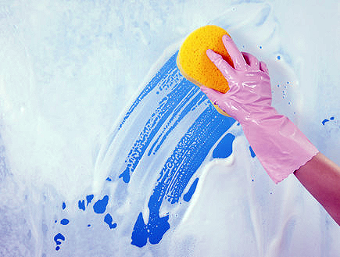
ПРОГРАММА ДЕТОКСИКАЦИИ

Slide 2
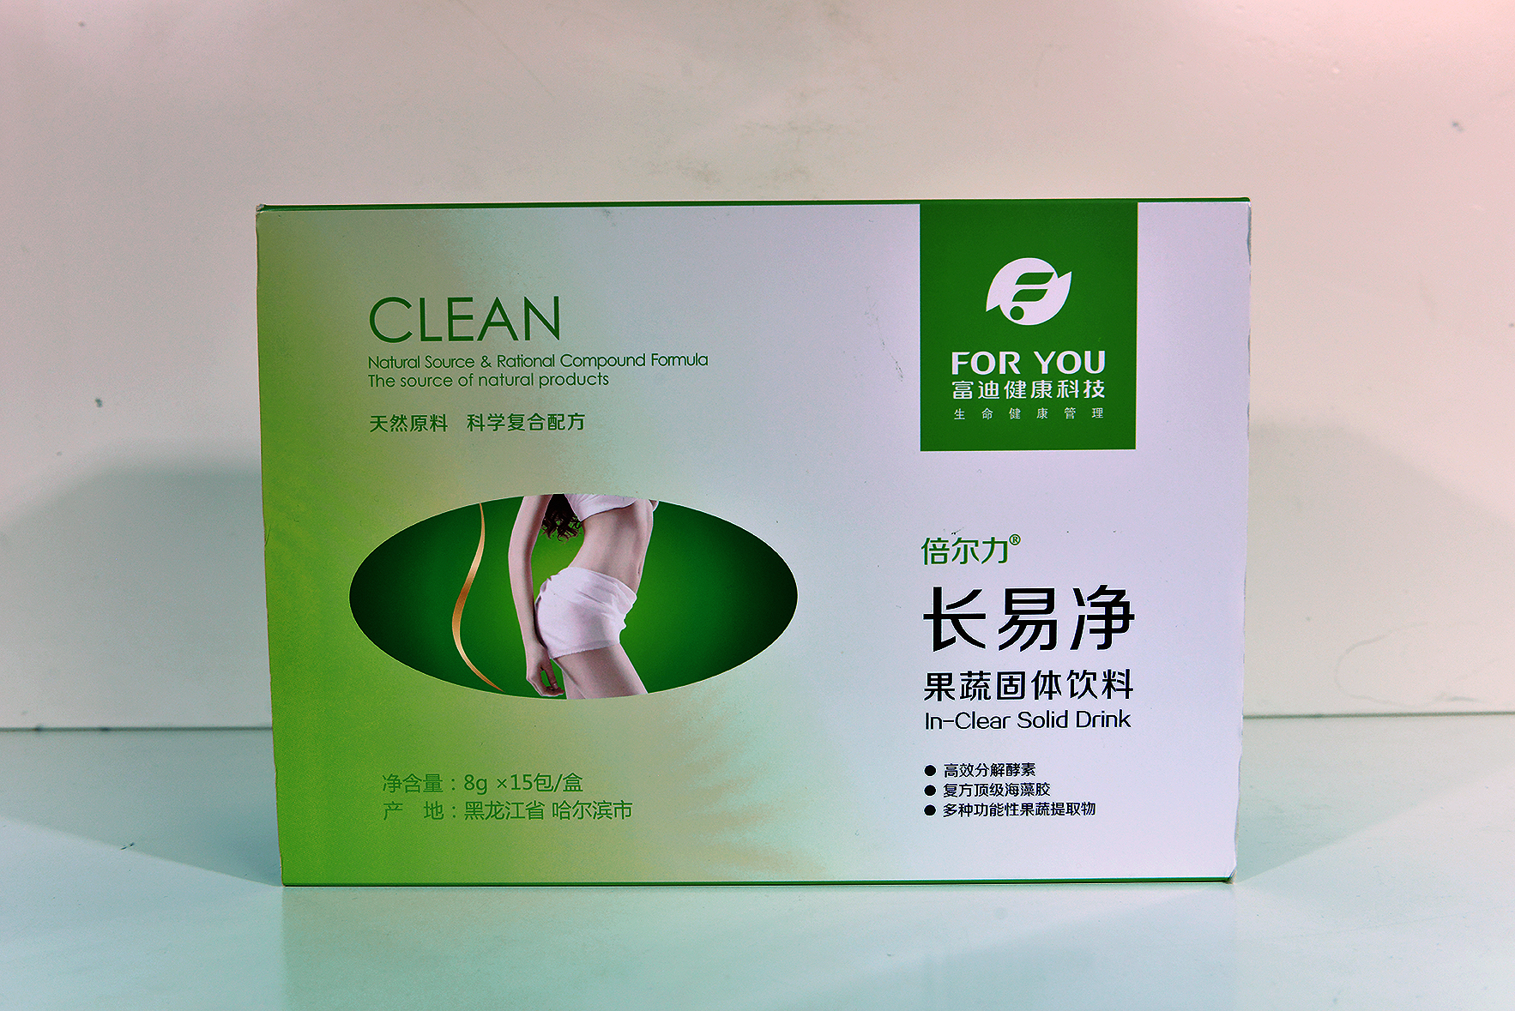

Slide 3
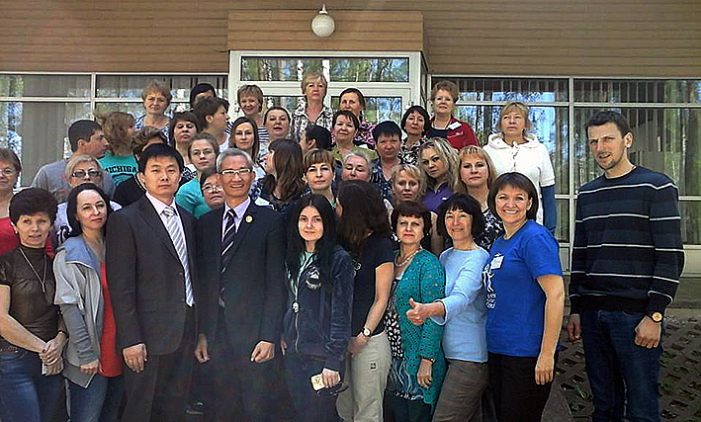
Программа детоксикации, предлагаемая компанией Winalite – интенсивная и эффективная программа, рассчитанная на два дня, проводится группами
не менее 50 человек в разных городах
и регионах компании.

Slide 4
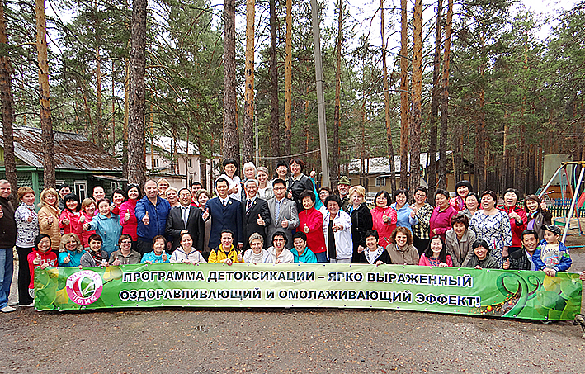
Программа проводится под наблюдением обученных специалистов в условиях загородных пансионатов или санаториев по строгому расписанию в течение двух дней. В Программу входит не только сам процесс очищения, но и специальные физические упражнения, а также обзорный тренинг по всей оздоровительной продукции компании.

Slide 5
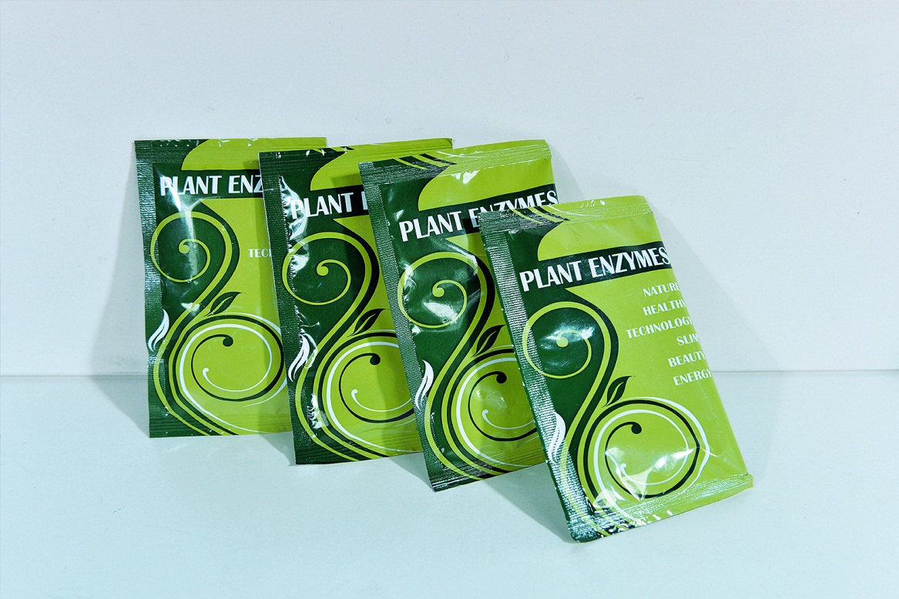
ПРОДУКТ ДЕТОКСИКАЦИИ «Чан И Цзин»
Очищения кишечника от токсинов
и застарелого кала
Очень просто и очень чисто!
•Запатентованная рецептура
5 в 1
•Очищение, регуляция, восстановление – все вместе
•Высокоэффективные разлагающие ферменты
•Высокоэффективные живые бактерии DDS1
•Композиционное волокно
•Комплексная высококлассная рецептура с клеем из морских водорослей
•Многофункциональный экстракт из овощей и фруктов
ТРИ РАЗНЫХ ВКУСА

Slide 6
ОСНОВНОЙ СОСТАВ
Вкус зеленого чая Маття (№№1, 5, 10, 15):
Концентрированный порошок зеленого чая Маття, мальтодекстрин, лактоза, растительные волокна комплекса овощей и фруктов, глюкоза, комплексный фруктовый фермент (DDS1).
Вкус какао (№№2, 4, 7, 9, 12, 14):
Концентрированный какао-порошок, мальтодекстрин, клей из овощей и фруктов, порошок из растительных волокон, злаковые волокна, порошок аморфофаллюса, глюкоза, лимонная кислота, спороморфные лактобактерии, комплексный фруктовый фермент (DDS1).
Вкус йогурта (№№3,6,8, 11, 13):
Концентрированный йогуртовый порошок, мальтодекстрин, клей из овощей и фруктов, порошок из растительных волокон, злаковые волокна, порошок аморфофаллюса, глюкоза, лимонная кислота, спороморфные лактобактерии, комплексный фруктовый фермент (DDS1).

Slide 7
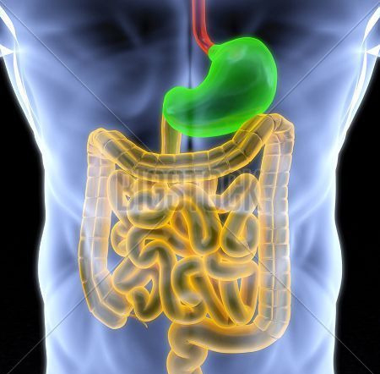
БЕЗ ПРОГРАММЫ ДЕТОКСИКАЦИИ
Чем нам это грозит?
Рак легких, рак толстой кишки, рак прямой кишки, прыщи на коже, гневливость, депрессионные явления.

Slide 8
Проблемы, к которым приводит наличие застарелого кала в кишечнике:
Застарелый кал препятствует усвоению питательных веществ и угнетает жизненную силу и эластичность ворсинок кишечника.
У людей, которые не выводят шлаки из кишечника или страдающие запорами не усваивается примерно пятая часть питательных компонентов в пище, соответственно они не получают максимального эффекта от принимаемой пищи.
Застарелый кал приводит к метеоризму, его постоянное брожение может привести к заболеваниям крови.
Как только застарелый кал начинает бродить, образуется кишечный газ, токсины которого попадают в кровь и загрязняют ее, что приводит к загрязнению всего организма и повышению кислотности, одновременно повышает нагрузку на три основных органа выделения – печень, почки и кожу. Генезисом таких симптомов, как повышенная утомляемость, боли в ногах, плохой сон может быть застарелый кал.
Застарелый кал может постепенно привести к изменению фигуры.
Он будет растягивать нижнюю часть живота и давить на внутренние органы, будет приводить к изменению формы живота и позвоночника и постепенно станет основной причиной полноты.

Slide 9
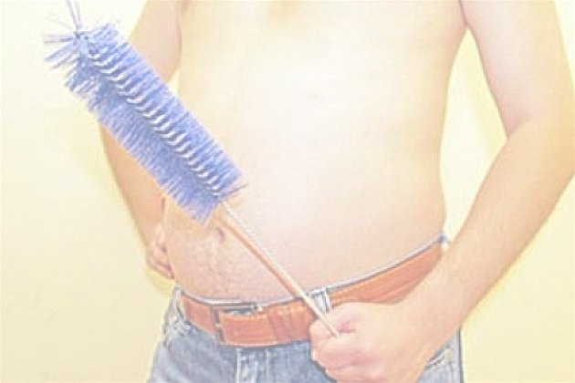
Что мы очищаем с продуктом «Чан И Цзин»
Двенадцати перстная кишка, поперечная ободочная кишка, нисходящая ободочная кишка, восходящая ободочная кишка, слепая кишка, сигмаобразная ободочная кишка, прямая кишка, аппендикс, тонкий кишечник.
У 94% людей кишечник
не в порядке.

Slide 10
У нормального по комплекции здорового человека в кишечнике находится 3-6 кг застарелого кала, а у полного человека его количество составляет 7-11 кг.
Дорогие женщины, подумайте – внутри вашего стройного тела постоянно находится 6 кг застарелого кала, который прибавляет ваш вес!

Slide 11
ПОРЯДОК ПРОГРАММЫ ДЕТОКСИКАЦИИ С ПРОДУКТОМ
«Чан И Цзин»
Очень просто и очень чисто!
1. Период подготовки:
Накануне тренинга вечером после 20.00 нельзя есть, можно пить только чистую воду.
2. Период прекращения приема пищи:
После усвоения продукта для очищения Чан И Цзин, если человек чувствует недостаток энергии и сил, можно употребить сопутствующую продукцию – концентрат из злаков и плодов Shengshi.

Slide 12
ПОРЯДОК ПРОГРАММЫ ДЕТОКСИКАЦИИ С ПРОДУКТОМ
«Чан И Цзин»
Очень просто и очень чисто!
3. Период очищения:
Кроме определенных правилами 300 мл. воды за раз, можно дополнительно пить воду, во время тренинга нужно давать определенную физическую нагрузку.
4. Период возобновления приема пищи:
Принимать, в основном, жидкую пищу, «Комплекс злаков и плодов» в порошке торговой марки «Beierli», белковый порошок, кальций, полисахаридные биодобавки.
5. Период возвращения к нормальному режиму:
Употреблять, в основном, нежирную пищу, недоедать (наедаться не больше, чем на 70%), есть, тщательно пережевывая пищу, давать себе определенную физическую нагрузку.

Slide 13
Участие в Программе детоксикации расценивается как покупка любого продукта компании и также участвует
в ее маркетинг плане.
• ПРОГРАММА ДЕТОКСИКАЦИИ в «Проекте А» -
цена 450 у.е, 250 PV
• ПРОГРАММА ДЕТОКСИКАЦИИ в «Проекте С» -
цена 500 у.е

Slide 14
Для устойчивого и длительного результата рекомендуется проходить нашу Программу
2 – 3 раза в год.

